Slide 1
Online Lifestyle Insurance

Slide 2
Как започна всичко?
Вътрешен конкурс сред служителите за иновации в застраховането!
Фокус:
Продажби
Бек Офис
IoT.

Slide 3
Как започна всичко?
Евроинс Живот представи идеята за дигитален застраховател !
Вътрешна MVP кампания за 30 дни
+200 уникални възлизания в сайта,
49 изпратени оферти
12 сключени застраховки.
Целта не екипа е създаване и налагане на глобална дигитална застрахователна марка на всички пазари на ЕИГ.
Последваха одобрен бюджет – формиране на самостоятелна екип и борд на съветници и нова цел – приемане на Go to market стратегия и реалното и осъществяване. Целта не екипа е създаване и налагане на глобалена дигиталена застрахователена малка на всички пазари на ЕИГ.

Slide 4
Какво е OLI?
Дигитален застрахователен офис, предлагащ застрахователни продукти
удобно,
лесно,
бързо
на добра цена.
Директно от застрахователя!

Slide 5
Как работи?
1 2 3
Избирате продукт от сайта
Отговаряте на няколко въпроса
Заплащате дължимата премия по електронен път и получавате своята полица на посочен e-mail.*
* Във връзка с изискванията на КЗ оригиналите на документите ще бъдат изпратени с куриер за подпис от застрахования.

Slide 6
За кого е OlI?
Digital native потребители
Отворени към новото,
Пазаруващи On-line,
Търсещи отговорно най-добра цена.

Slide 7
Първият ни продукт

Slide 8
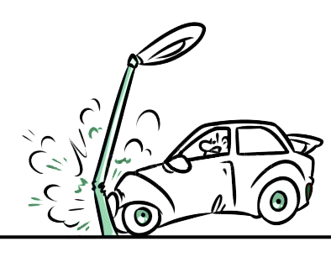
Какво ни предстои?
ПЪТУВАНЕ
ЗДРАВЕ
ЗЛОПОЛУКА

Slide 9
Подскажете ни?

